Slide 1




ЧТО ТАКОЕ БИОМЕТРИЯ
И КАК ЭТО РАБОТАЕТ

Slide 2



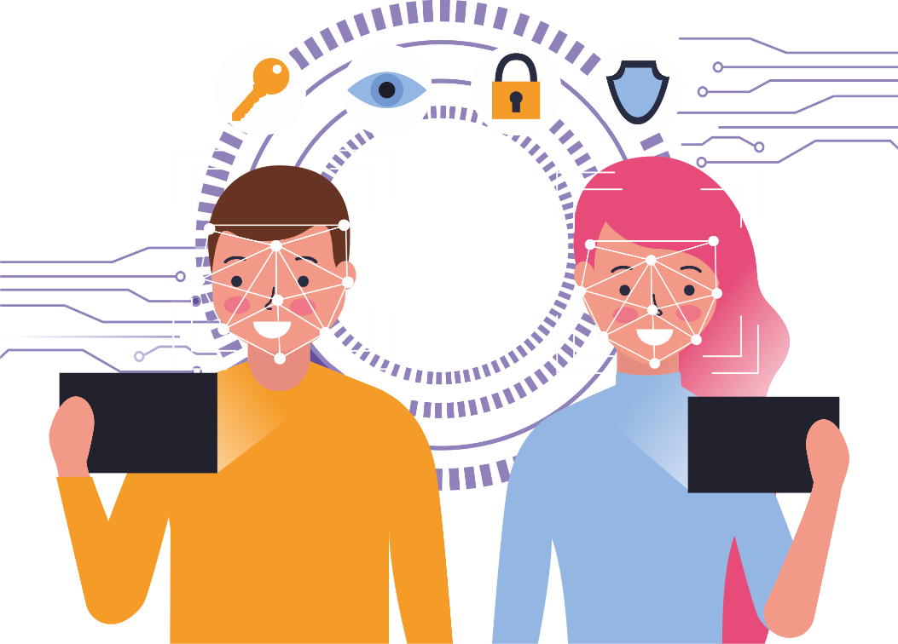

БИОМЕТРИЯ — это наука, изучающая способы измерения различных параметров человека с целью установления сходства или различия между людьми и выделения одного конкретного человека из множества других людей
ЧТО ТАКОЕ БИОМЕТРИЯ?
Слово «биометрия»
переводится с греческого языка
как «измерение жизни»

Slide 3

БИОМЕТРИЧЕСКИЕ ДАННЫЕ — это сведения, характеризующие физиологические особенности человека, на основе которых можно установить его личность: цифровая фотография, отпечатки пальцев, изображение радужной оболочки глаз и иные биометрические персональные данные
ЧТО ТАКОЕ
БИОМЕТРИЧЕСКИЕ ДАННЫЕ?
Типы биометрических данных:
Статистические (основаны на физиологических признаках человека, присутствующих с ним на протяжении всей его жизни)
Динамические (берут за основу поведенческие характеристики людей, а именно подсознательные движения в процессе повторения какого-либо обыденного действия)

Slide 4
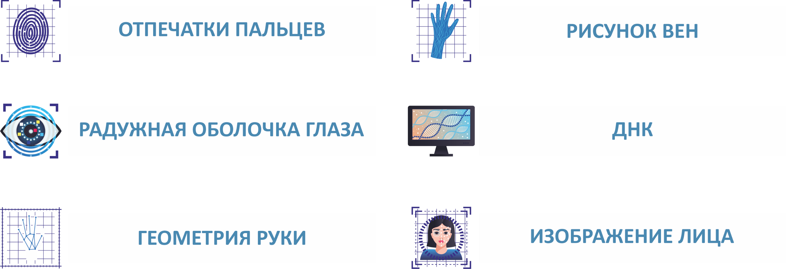
СТАТИСТИЧЕСКИЕ ПАРАМЕТРЫ

Slide 5
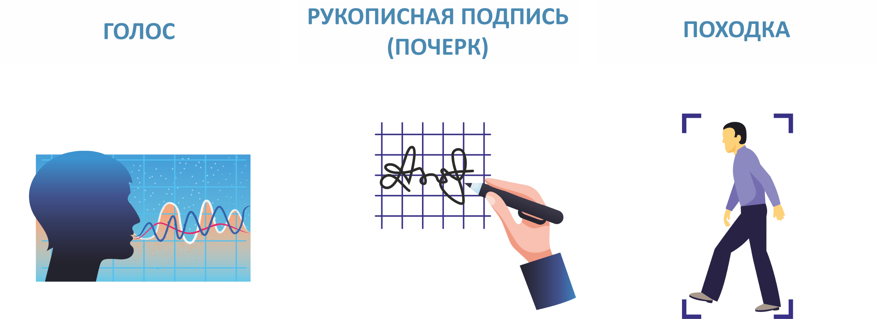
ДИНАМИЧЕСКИЕ
(ПОВЕДЕНЧЕСКИЕ) ПАРАМЕТРЫ

Slide 6
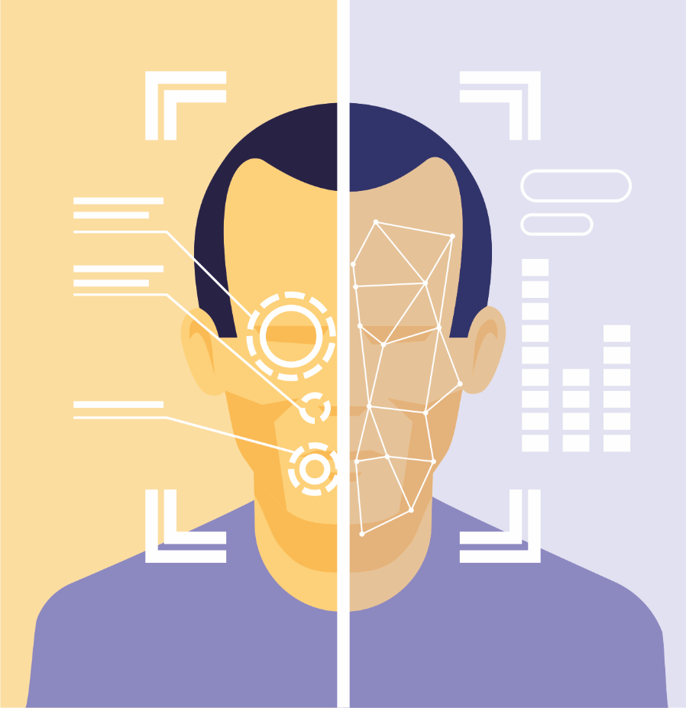
БИОМЕТРИЯ ПОЗВОЛЯЕТ
с помощью биометрических методов распознавания можно:
• идентифицировать неизвестные лица в
соответствии с их уникальными и неповторимыми чертами. Эта процедура ранее обычно использовалась только в криминалистике (идентификация личности умершего
по фотографии, отпечаткам пальцев, анализу ДНК и т.д.)
• проверить подлинность личности человека путем сравнения представленных образцов с уже имеющимися шаблонами в базе данных (аутентифицировать лицо)

Slide 7
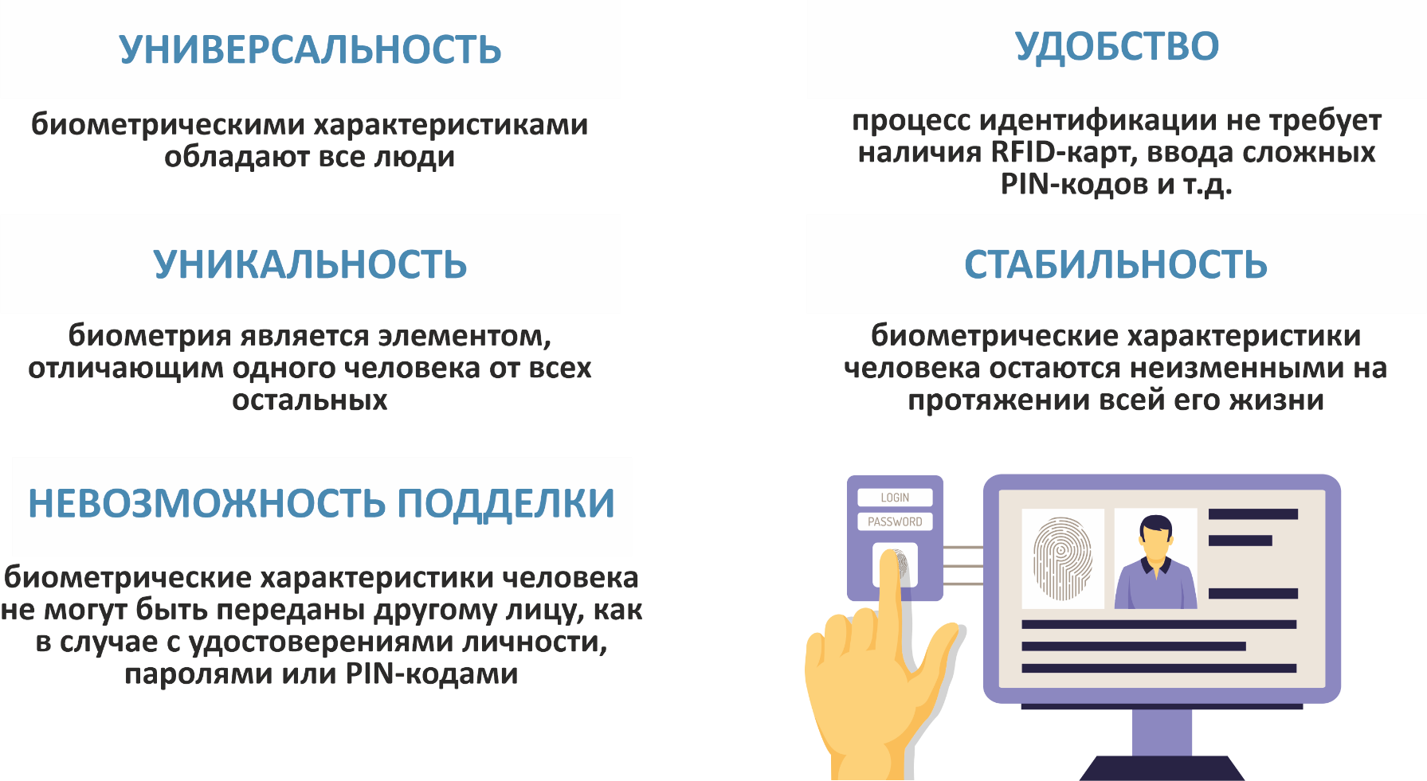
ПРЕИМУЩЕСТВА БИОМЕТРИИ

Slide 8
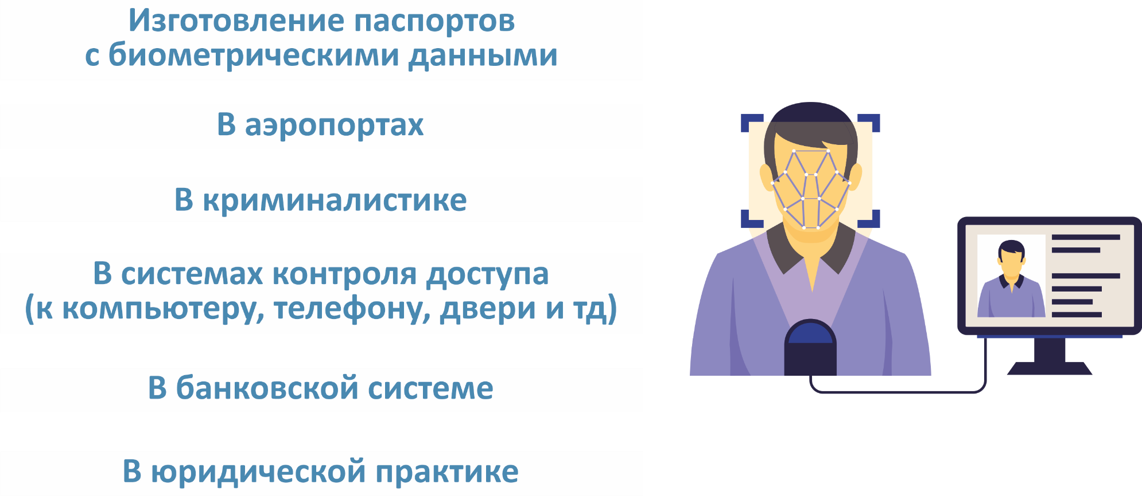
ОБЛАСТИ ПРИМЕНЕНИЯ
БИОМЕТРИЧЕСКИХ МЕТОДОВ

Slide 9
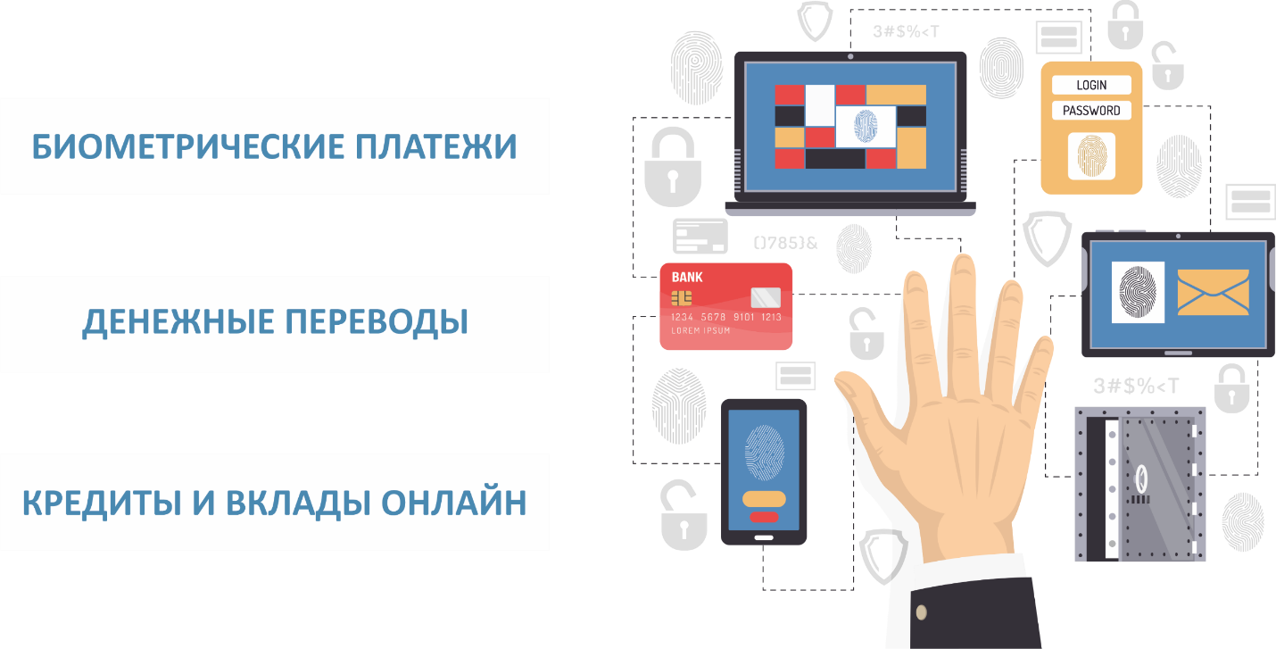
КАК БИОМЕТРИЮ ИСПОЛЬЗУЮТ
В СФЕРЕ ФИНАНСОВ?
БИОМЕТРИЧЕСКИЕ ПЛАТЕЖИ:
ДЕНЕЖНЫЕ ПЕРЕВОДЫ
КРЕДИТЫ И ВКЛАДЫ ОНЛАЙН

Slide 10
ИДЕНТИФИКАЦИЯ И АУТЕНТИФИКАЦИЯ
о.
УДАЛЕННАЯ ИДЕНТИФИКАЦИЯ – это механизм, позволяющий финансовой организации установить и подтвердить личность человека на основании предоставленных им сведений, что позволяет стать этому человеку клиентом этой организации и воспользоваться ее услугами, используя только каналы дистанционного банковского обслуживания.
УДАЛЕННАЯ АУТЕНТИФИКАЦИЯ - это механизм, позволяющий банку подтвердить личность его клиента на основании сравнения предоставленных им сведений и сведений, хранящихся в банке, что позволяет клиенту банка воспользоваться услугами банка, используя только каналы дистанционного банковского обслуживания.

Slide 11

УСЛОВИЯ ДЛЯ ПРОВЕДЕНИЯ
УДАЛЕННОЙ ИДЕНТИФИКАЦИИ КЛИЕНТА БАНКОМ
Данные о новом клиенте не содержатся в Межбанковской системе идентификации
Соблюдены нормы законодательства в области защиты прав обладателей персональных данных
Обеспечена возможность блокировки данных в системе
Биометрические данные хранятся отдельно от иных персональных данных
Данные пользователей, прошедших такую процедуру, маркируются
Фиксация лица клиента и документа, удостоверяющего личность,
происходит в процессе одного видео сеанса
Осуществляется проверка подлинности полученного изображения документа, удостоверяющего личность
Используются программно-технические средства, которые предотвращают применение средств имитации внешности и (или) голоса
Проводится сравнения биометрических моделей, сформированных на основании лица и фотографии из документа, удостоверяющего личность, и определение степени их сходства

Slide 12

ВАЖНО
Процедура удаленной идентификации проводится с согласия клиента или его представителя на проведение такой процедуры, а также согласия на сбор, обработку, предоставление и использование данных о клиенте (согласие на обработку данных)
Согласие на обработку данных действует в течение 5 (пяти) лет с даты его предоставления
Клиент может отозвать согласие на обработку данных

Slide 13
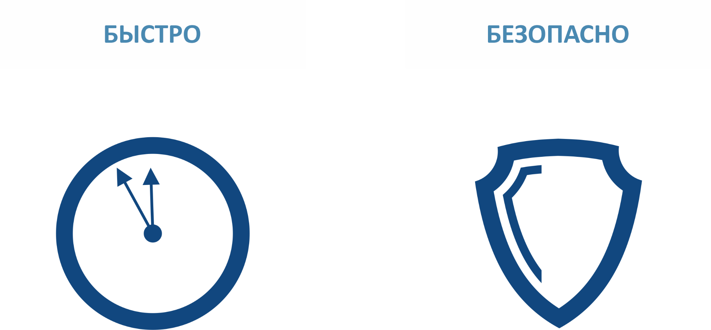
Преимущества
Получение банковских услуг на основании распоряжений, передаваемых клиентом удаленным образом (то есть без его визита в банк) с использованием биометрии это:

Slide 14
СПАСИБО ЗА
ВАШЕ ВНИМАНИЕ!
http://www.fingramota.by/
http://digitalbusiness.by/

